Slide 1
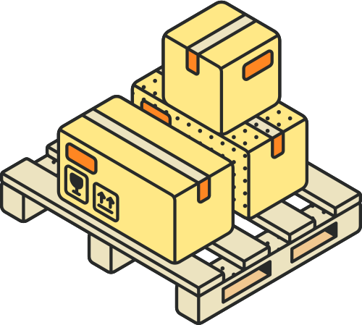
SmartClearance TN
Détection d'incohérences dans les dossiers d'importation · Défi T6 (+ T17)
Équipe : The Inspectors — Yassine Ferjani · Mariem Trabelsi

Slide 2
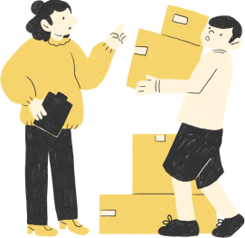

Sommaire:
  Le problème traité
  Les données utilisées
  L'approche IA
  Le prototype
  L'impact attendu
  Limites et perspectives
1

Slide 3
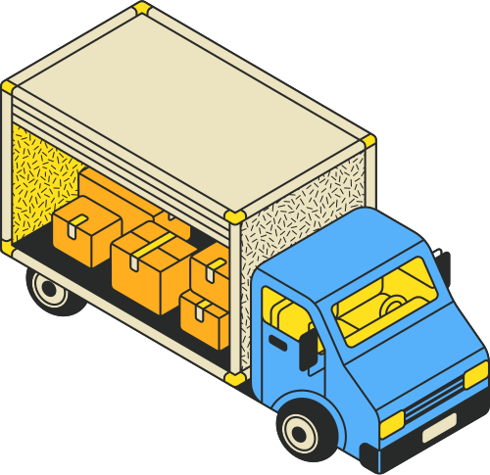
Le problème (1/2) : le trou dans la chaîne:
Titre : SINDA lit la déclaration. Personne ne lit les pièces jointes.
  La DDM, le manifeste, le TCE, le DCT : normalisés en EDIFACT, lus par SINDA.
  La facture, la liste de colisage, le titre de transport, le certificat d'origine : PDF ou scan. Aucun système ne les ouvre.
  Le module de sélectivité IA mis en service en mai 2026 cible les déclarations à contrôler. Il ne lit pas ce qu'il y a dedans.
2

Slide 4
Le problème (2/2) : ce que ça coûte
2015
la dernière estimation publiée de la sous-déclaration en Tunisie
~500 M USD / an — fausse facturation commerciale (GAFI) 580,5 MD — saisies de la DGD en 2025
3

Slide 5
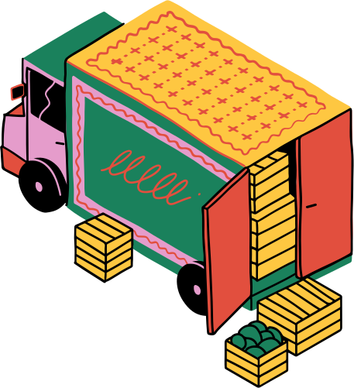
Les données utilisées
Titre : Trois sources, aucune donnée réelle de la douane
60 dossiers synthétiques — facture, colisage, transport, certificat, déclaration UN Comtrade — barème de prix en dollars par kilo Système Harmonisé 2022 — 5 612 positions tarifaires
4

Slide 6
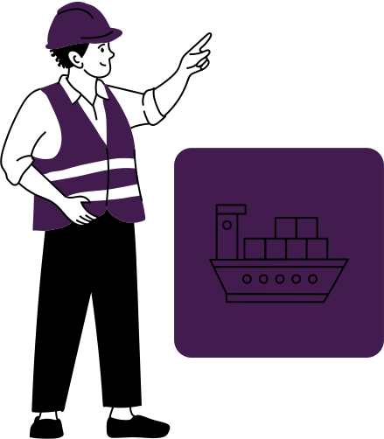
3.L’approche IA
5

Slide 7

Le principe
Le système ne conclut jamais à la fraude
Décision 6.1 de l'Accord de l'OMC sur l'évaluation en douane :
La douane n'a pas à prouver la fraude. Elle doit motiver son doute par écrit. L'importateur justifie. L'inspecteur décide.
6

Slide 8
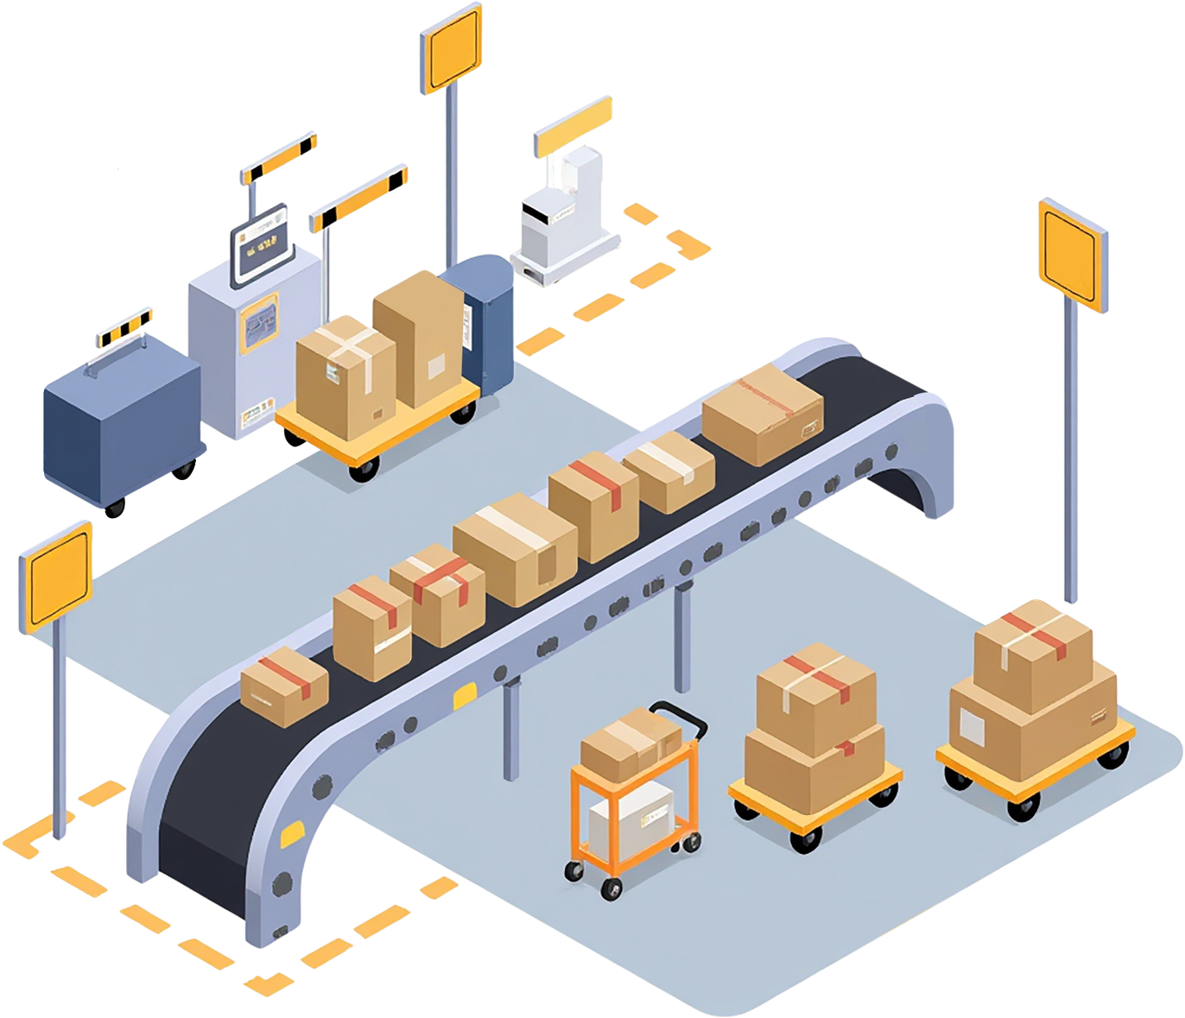
Deux niveaux d'alerte
Niveau 1 — contradiction Aucune explication légitime possible .
Exemple : 200 pièces sur la facture, 320 sur le colisage
Niveau 2 — écart à justifier Une explication légitime existe.
Exemple : prix inférieur de 70 % à la référence
7

Slide 9
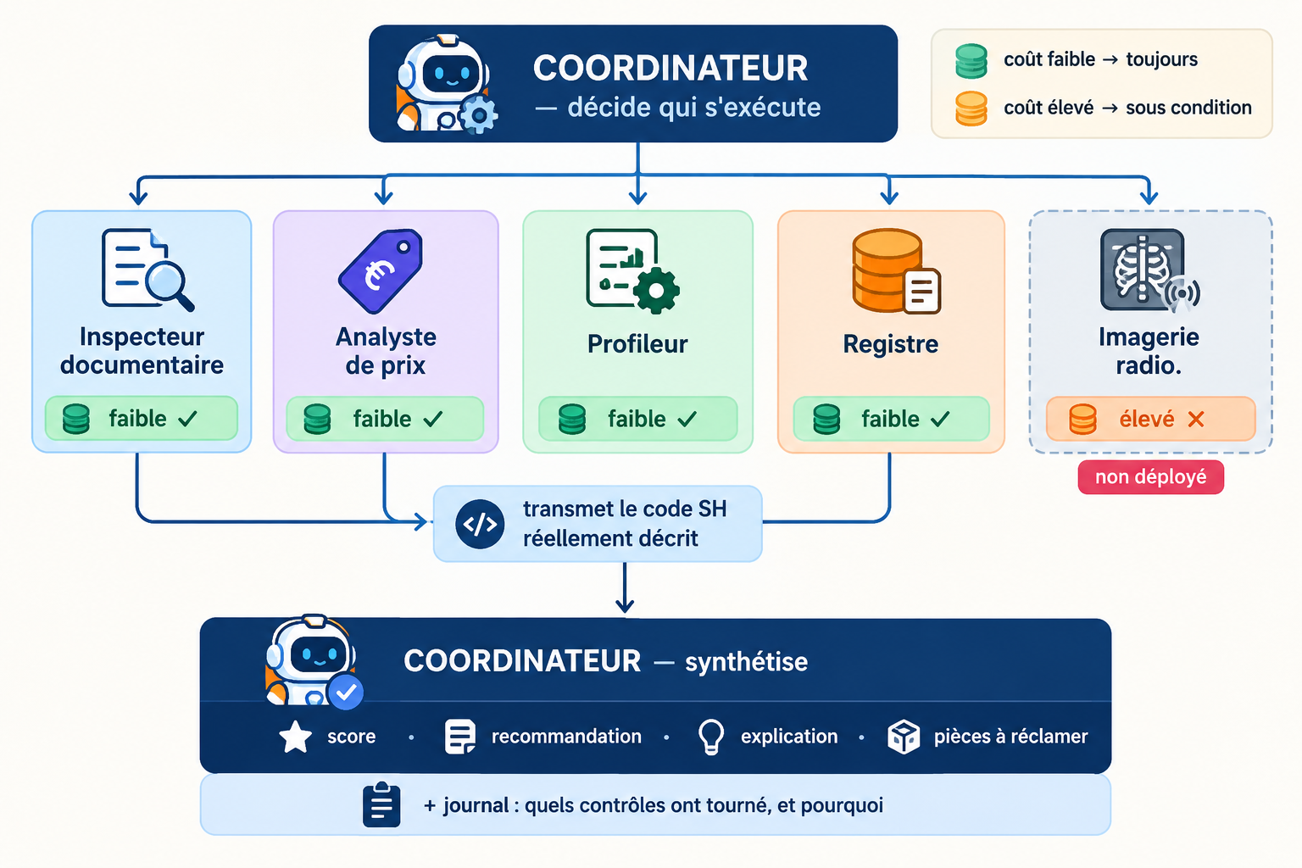
L'architecture
8

Slide 10
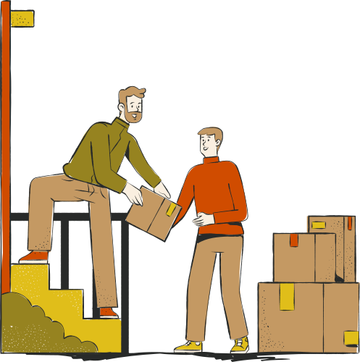
Le rôle de l'IA générative
Le modèle de langage ne décide rien
Il rédige l'explication destinée à l'inspecteur.
Il ne calcule aucun score. Il ne crée aucune alerte. Il ne choisit aucune recommandation.
Un contrôle de sortie rejette toute réponse contenant le mot « fraude » ou un chiffre absent des données.
9

Slide 11

5.L'impact attendu
Ce que le système change:
Un dossier pré-lu, avec les écarts pointés et leur preuve Une demande d'information motivée au sens de la Décision 6.1 Une trace exploitable sur chaque dossier contrôlé
Ce qu'il ne change pas:
L'inspecteur décide. Toujours.
10

Slide 12
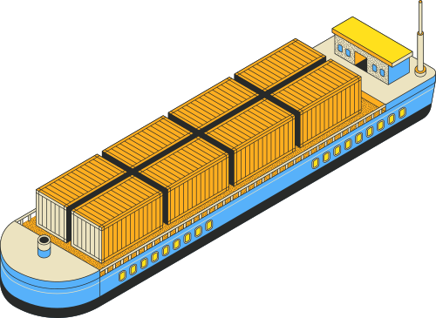
6.Les limites
Ce que nos chiffres ne prouvent pas:
Les dossiers de test, c'est nous qui les avons faits
Un seul générateur, six produits
Nos factures sont propres:
Des PDF nets, pas des scans avec tampons et écriture à la main
Le barème contient six prix:
Il en faudrait des milliers
L'apprentissage est livré éteint:
Démontré sur des retours que nous avons écrits nous-mêmes
11

Slide 13

Les perspectives:
Pour un pilote réel
  Un bureau de dédouanement, couloir orange, quelques mois
  Branchement sur SINDA et TTN
  Intégration du tarif douanier, pour chiffrer les droits
  Modèle de langage hébergé par l'administration
  Agents coûteux : imagerie, extraction par modèle
12

Slide 14
Merci pour votre attention!
Equipe: The Inspectors
Membres: Mariem Trabelsi et Mohamed yassine Ferjani
13

